Slide 1
Graphics Programming 1

Slide 2

Visual Studio 다운로드
Visual Studio Community 2019 다운로드 후 설치
https://visualstudio.microsoft.com/ko/vs/

Slide 3
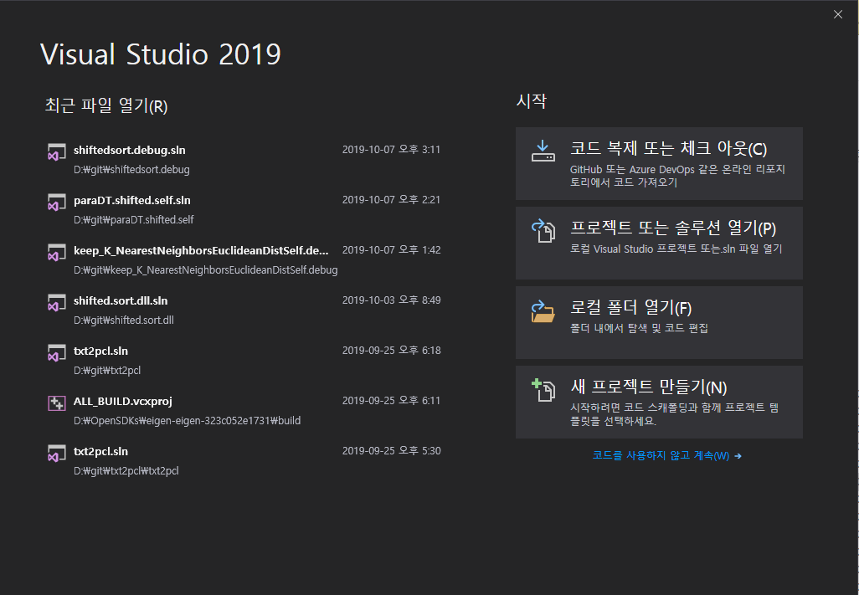

OpenGL 코딩 준비
Visual Studio Community Edition 2019 실행

Slide 4

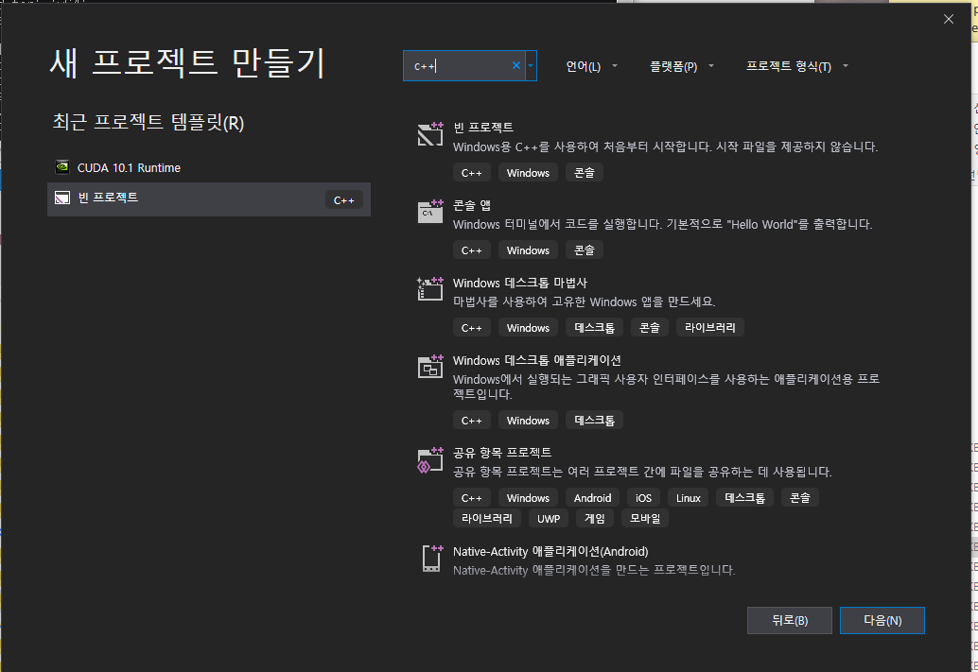
OpenGL 코딩 준비
새 프로젝트 만들기
1
2
3

Slide 5
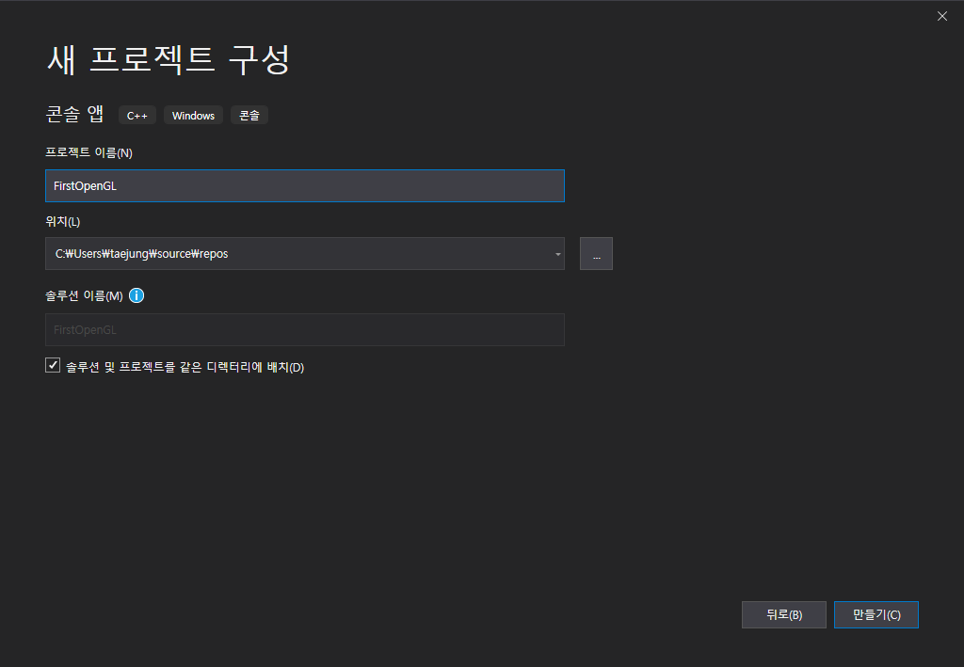
OpenGL 코딩 준비
새 프로젝트 구성
1
2

Slide 6
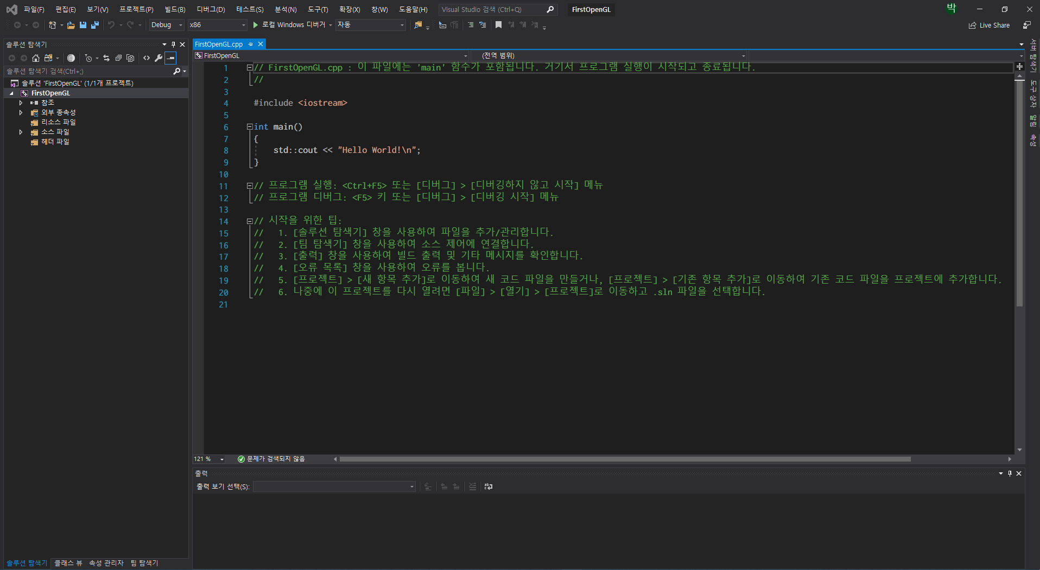
OpenGL 코딩 준비
코드 입력 준비

Slide 7
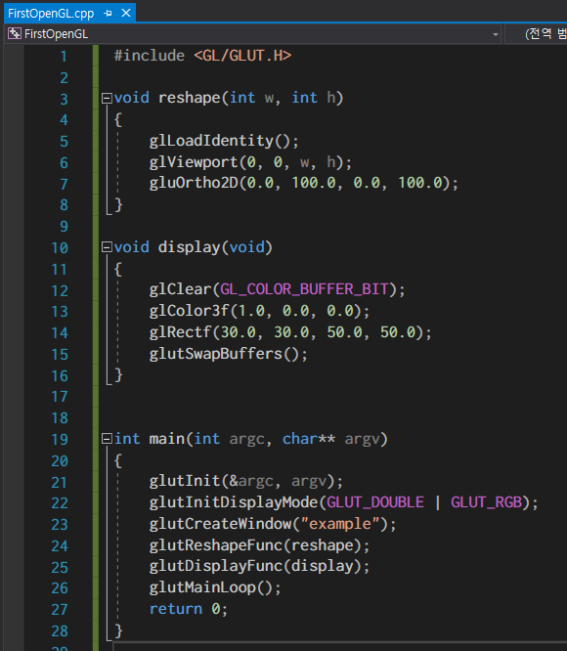

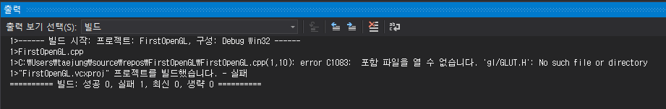
OpenGL 코딩 준비
1
주의! 절대 “예(Y)” 클릭 금지!
“예”를 클릭하면 오류가 해결되었는지 파악하기 힘들고 새로 생성된 *.exe 파일을 실행하지 않을 수도 있음
코드 입력
2
CTRL+F5를 눌러서 컴파일 후 실행

Slide 8
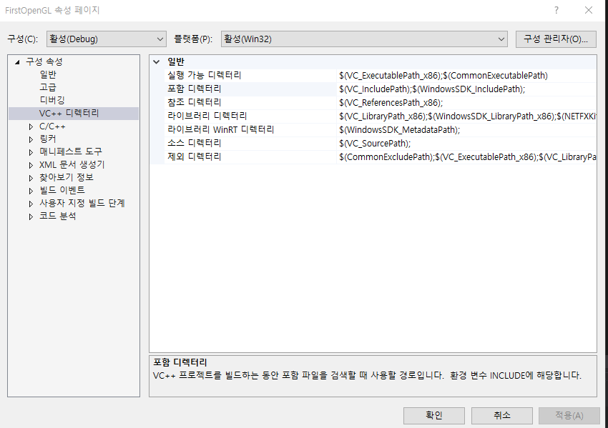
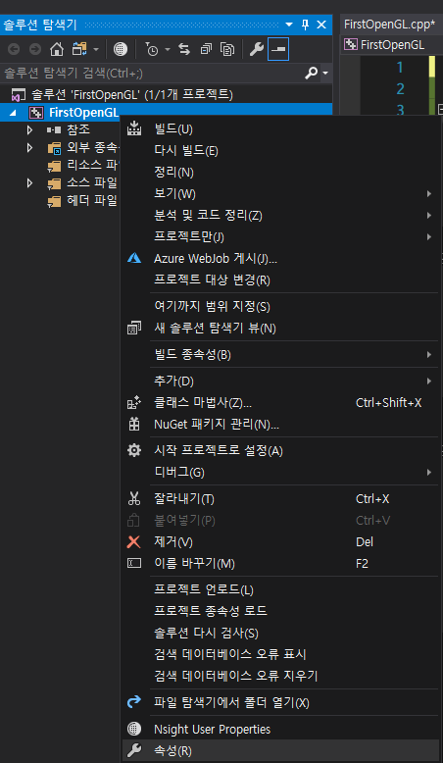
OpenGL 헤더 파일 및 라이브러리 파일 복사 (Visual Studio 2019 Community Ed.)
헤더 파일(GLUT.h)은 어디에 복사?
VS가 C/C++ 이외 Python, F#, C#, JavaScript… 등 여러 언어를 포함하고 Windows 뿐만 아니라 Linux, Android 등 여러 플랫폼에서 프로그래밍이 가능하게 됨에 따라 기본 헤더/라이브러리 파일 저장 디렉터리가 복잡해짐.
확인 방법:

Slide 9
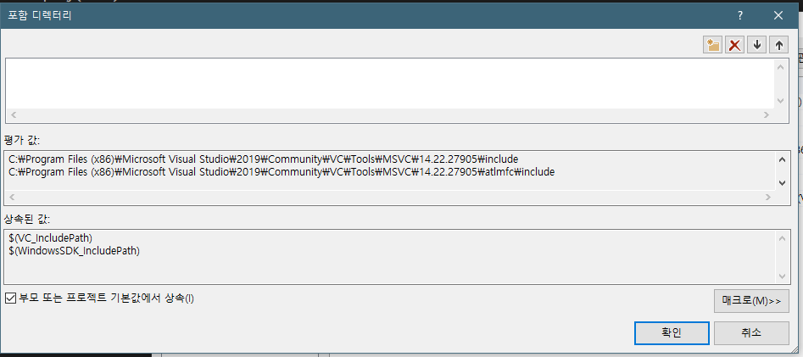
OpenGL 헤더 파일 및 라이브러리 파일 복사 (Visual Studio 2019 Community Ed.)
헤더 파일(GLUT.h)은 어디에 복사?
VS가 C/C++ 이외 Python, F#, C#, JavaScript… 등 여러 언어를 포함하고 Windows 뿐만 아니라 Linux, Android 등 여러 플랫폼에서 프로그래밍이 가능하게 됨에 따라 기본 헤더/라이브러리 파일 저장 디렉터리가 복잡해짐.
확인 방법:

Slide 10

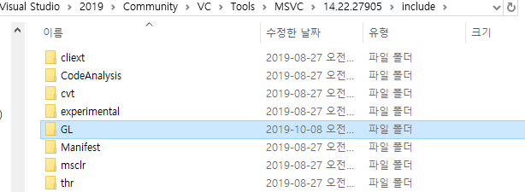

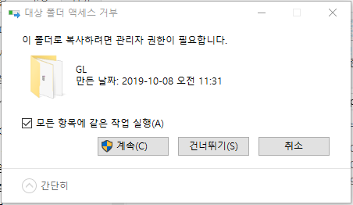

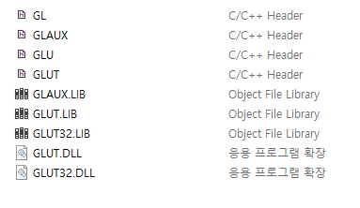
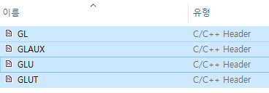
OpenGL 헤더 파일 및 라이브러리 파일 복사 (Visual Studio 2019 Community Ed.)
헤더 파일(GLUT.h) 복사
GL 전용 폴더 생성
수업 포털에서 opengl.zip 다운로드 후 압축을 푼 다음 GL 폴더로 모든 *.h 파일 복사
C:\Program Files (x86)\Microsoft Visual Studio\2019\Community\VC\Tools\MSVC\14.22.27905\include
폴더 새로 만들기 후 GL로 이름 변경
CTRL+C, CTRL+V

Slide 11
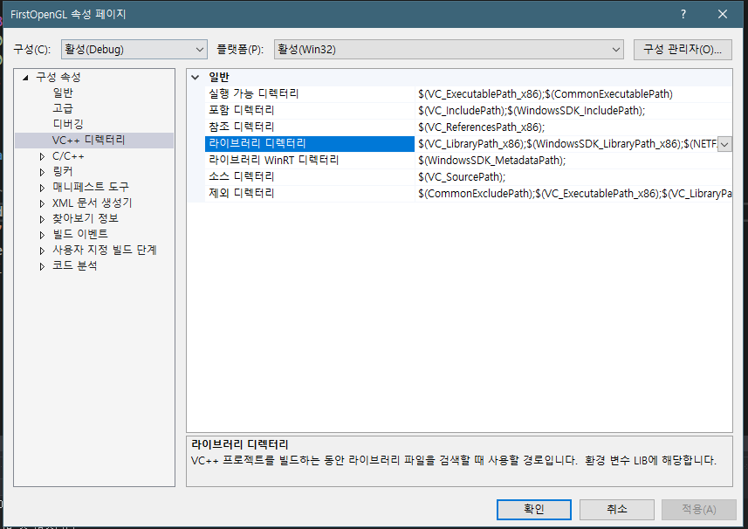
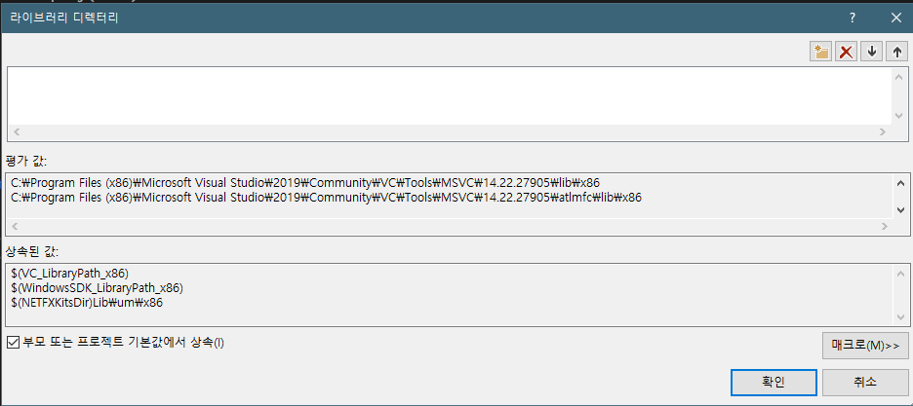
OpenGL 헤더 파일 및 라이브러리 파일 복사 (Visual Studio 2019 Community Ed.)
정적 라이브러리 파일(glut32.lib)은 어디에 복사?
확인 방법:

Slide 12

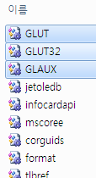
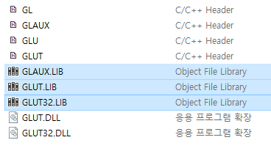
OpenGL 헤더 파일 및 라이브러리 파일 복사 (Visual Studio 2019 Community Ed.)
정적 라이브러리 파일(GLAUX.lib, GLUT.lib, GLUT32.lib) 복사
C:\Program Files (x86)\Microsoft Visual Studio\2019\Community\VC\Tools\MSVC\14.22.27905\lib\x86
CTRL+C, CTRL+V

Slide 13
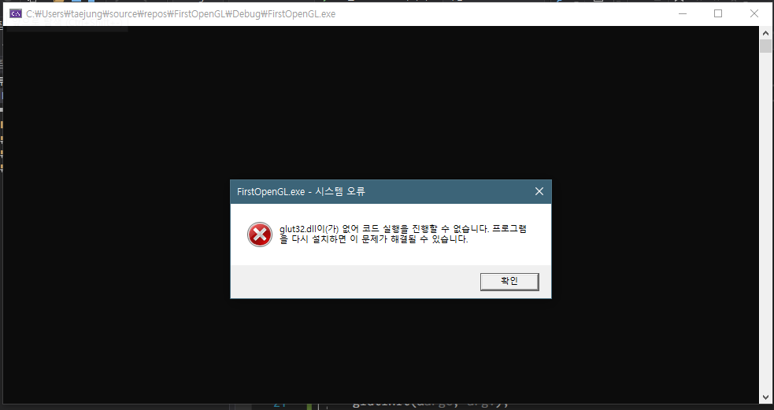
OpenGL 헤더 파일 및 라이브러리 파일 복사 (Visual Studio 2019 Community Ed.)
컴파일 후 실행 (CTRL+F5)

Slide 14
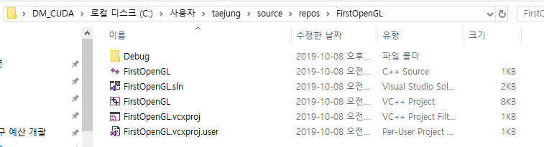


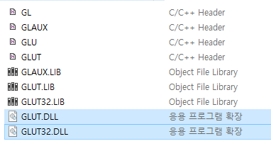
OpenGL 코딩 준비
DLL 파일 복사하기
1
생성한 실행 파일(exe)
3
또는 Visual Studio에서 CRTL+F5
CTRL+C, CTRL+V
2

Slide 15
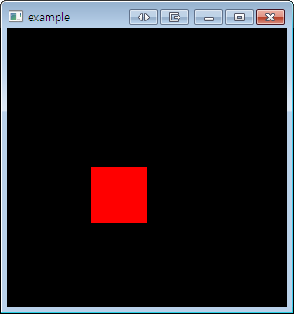
OpenGL 코딩 준비
결과

Slide 16
OpenGL Primitives
Point
GL_POINTS
Line
GL_LINES
GL_LINE_STRIP
GL_LINE_LOOP
Polygon
GL_POLYGON
GL_TRIANGLES
GL_TRIANGLE_STRIP
GL_TRIANGLE_FAN
GL_QUAD_STRIP
Miscellaneous
Cube
Tetrahedron
Icosahedron
Sphere
Torus
Cone

Slide 17
Point
GL_POINTS
glBegin(GL_POINTS);
glVertex3f(v1x, v1y, v1z);
glVertex3f(v2x, v2y, v2z);
glVertex3f(v3x, v3y, v3z);
glVertex3f(v4x, v4y, v4z);
glEnd();
v1
v2
v4
v3

Slide 18
Line (1/3)
GL_LINES
glBegin(GL_LINES);
glVertex3f(v1x, v1y, v1z);
glVertex3f(v2x, v2y, v2z);
glVertex3f(v3x, v3y, v3z);
glVertex3f(v4x, v4y, v4z);
glEnd();
v1
v2
v4
v3

Slide 19
Line (2/3)
GL_LINE_STRIP
glBegin(GL_LINE_STRIP);
glVertex3f(v1x, v1y, v1z);
glVertex3f(v2x, v2y, v2z);
glVertex3f(v3x, v3y, v3z);
glVertex3f(v4x, v4y, v4z);
glEnd();
v1
v2
v4
v3

Slide 20
Line (3/3)
GL_LINE_LOOP
glBegin(GL_LINE_LOOP);
glVertex3f(v1x, v1y, v1z);
glVertex3f(v2x, v2y, v2z);
glVertex3f(v3x, v3y, v3z);
glVertex3f(v4x, v4y, v4z);
glEnd();
v1
v2
v4
v3

Slide 21
Triangle (1/3)
GL_TRIANGLES
glBegin(GL_TRIANGLES);
glVertex3f(v1x, v1y, v1z);
glVertex3f(v2x, v2y, v2z);
glVertex3f(v3x, v3y, v3z);
glEnd();
v1
v3
v2

Slide 22
Triangle (2/3)
GL_TRIANGLE_STRIP
glBegin(GL_TRIANGLE_STRIP);
glVertex3f(v1x, v1y, v1z);
glVertex3f(v2x, v2y, v2z);
glVertex3f(v3x, v3y, v3z);
glVertex3f(v4x, v4y, v4z);
glVertex3f(v5x, v5y, v5z);
glEnd();
v1
v3
v5
v2
v4

Slide 23
Triangle (3/3)
GL_TRIANGLE_FAN
glBegin(GL_TRIANGLE_FAN);
glVertex3f(v1x, v1y, v1z);
glVertex3f(v2x, v2y, v2z);
glVertex3f(v3x, v3y, v3z);
glVertex3f(v4x, v4y, v4z);
glVertex3f(v5x, v5y, v5z);
glEnd();
v5
v4
v3
v2
v1

Slide 24
Quadrilateral (1/2)
GL_QUADS
glBegin(GL_QUADS);
glVertex3f(v1x, v1y, v1z);
glVertex3f(v2x, v2y, v2z);
glVertex3f(v3x, v3y, v3z);
glVertex3f(v4x, v4y, v4z);
glEnd();
v1
v4
v2
v3

Slide 25
Quadrilateral (2/2)
GL_QUAD_STRIP
glBegin(GL_QUAD_STRIP);
glVertex3f(v1x, v1y, v1z);
glVertex3f(v2x, v2y, v2z);
glVertex3f(v3x, v3y, v3z);
glVertex3f(v4x, v4y, v4z);
glVertex3f(v5x, v5y, v5z);
glVertex3f(v6x, v6y, v6z);
glEnd();
v1
v4
v5
v2
v3
v6

Slide 26
Polygon
GL_POLYGON
glBegin(GL_POLYGON);
glVertex3f(v1x, v1y, v1z);
glVertex3f(v2x, v2y, v2z);
glVertex3f(v3x, v3y, v3z);
glVertex3f(v4x, v4y, v4z);
glVertex3f(v5x, v5y, v5z);
glVertex3f(v6x, v6y, v6z);
glEnd();
v1
v6
v2
v5
v3
v4

Slide 27
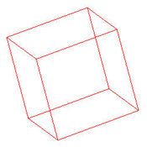
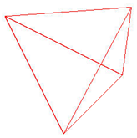
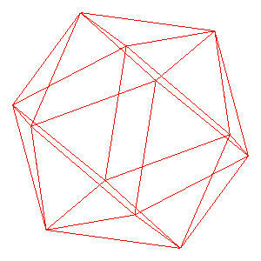
Miscellaneous (1/3)
Cube
void glutSolidCube(GLdouble size)
void glutWireCube(GLdouble size)
Tetrahedron
void glutSolidTetrahedron(void)
void glutWireTetrahedron(void)
Icosahedron
void glutSolidIcosahedron(void)
void glutWireIcosahedron(void)

Slide 28
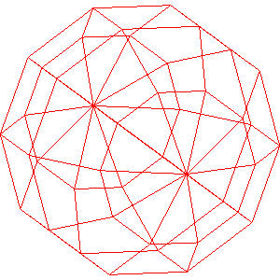
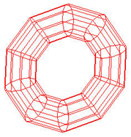
Miscellaneous (2/3)
Sphere
void glutSolidSphere(GLdouble radius, GLint slices, GLint stacks)
void glutWireSphere(GLdouble radius, GLint slices, GLint stacks)
Torus
void glutSolidTorus(GLdouble innerRadius, GLdouble outerRadius, GLint nsides, GLint rings)
void glutWireTorus(GLdouble innerRadius, GLdouble outerRadius, GLint nsides, GLint rings)

Slide 29
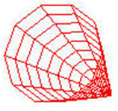

Miscellaneous (3/3)
Cone
void glutSolidCone(GLdouble base_radius, GLdouble height, GLint slices, GLint stacks)
void glutWireCone(GLdouble base_radius, GLdouble height, GLint slices, GLint stacks)
Teapot
void glutSolidTeapot(GLdouble size)
void glutWireTeapot(GLdouble size)

Slide 30
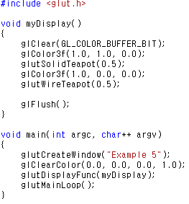
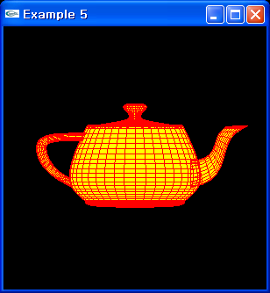
Teapot Example

Slide 31
Basic Functions (1/2)
glPointSize(GLfloat size)
glGetFloatv(GL_POINT_SIZE_RANGE)
Returns the range of the point size that the hardware supports
glLineWidth(GLfloat width)
glGetFloatv(GL_LINE_WIDTH_RANGE)
Returns the range of the line width that the hardware supports

Slide 32
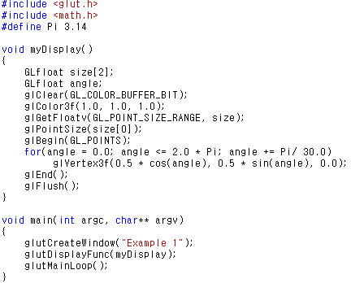
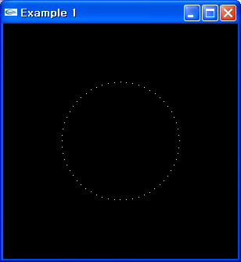
Point Example

Slide 33
Basic Functions (2/2)
glShadeModel(mode)
Sets the polygon filling method
mode
GL_FLAT
By only one color
GL_SMOOTH
By the weighted averaging the colors of member vertices (gradation)
Default value

Slide 34
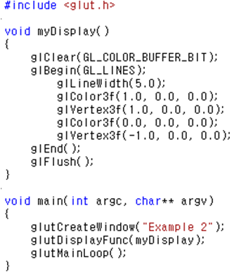
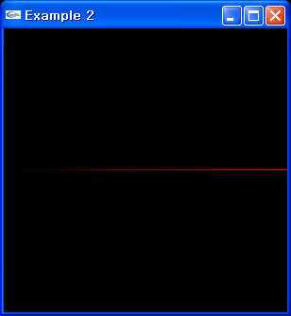
Line Example

Slide 35
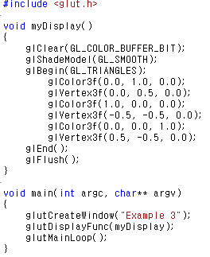
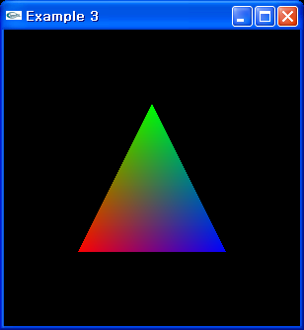
Triangle Example

Slide 36
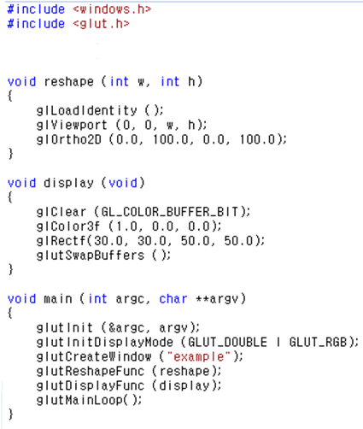
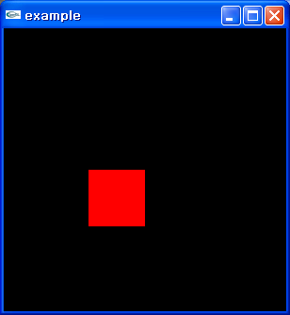
Rectangle Example : Revisited

Slide 37
‘Single vs. Double Buffering’ glFlush() vs. glutSwapBuffers()
Single Buffering (GLUT_SINGLE, Default)
Double Buffering (GLUT_DOUBLE)
cf.) triple buffering
Graphic Processor
Frame Buffer
Video Controller
Display Device
Slow
Very Fast
Front Buffer
Graphic Processor
Video Controller
Display Device
Back Buffer

Slide 38
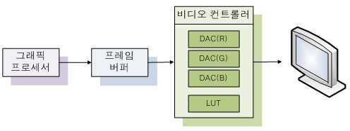
Double Buffering
프레임 버퍼
그래픽 프로세스가 프레임 버퍼에 영상을 그리는 역할을 담당한다면 비디오 컨트롤러는 그 내용을 읽어서 화면에 뿌림
비디오 컨트롤러가 프레임 버퍼를 읽는 작업은 매우 빠른 반면 그래픽 프로세서가 프레임 버퍼에 쓰는 작업은 비디오 컨트롤러가 프레임 버퍼를 읽는 속도에 비해 휠씬 느림

Slide 39
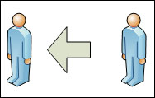

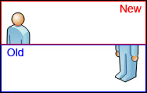

Double Buffering
버퍼가 하나일 경우
그림(a)같이 오른쪽에서 왼쪽으로 이동하는 애니메이션을 만들기 위해서는 화면에 그림(b)를 보여준 후 바로 그림 (d)를 그려야 함
만약 프레임 버퍼에 기록하는 속도가 느리다면 프레임 버퍼에 아직 그림(c)의 내용이 기록되어 있을 수도 있음
즉, 아직 새로운 내용이 완전히 기록되지 않은 중에 비디오 컨트롤러가 프레임 버퍼를 읽어감으로써 불완전한 프레임 내용이 출력됨
(a)
(b)
(c)
(d)

Slide 40
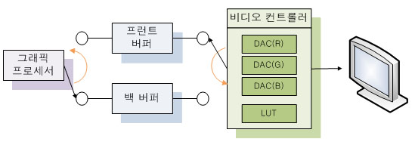
Double Buffering
Front Buffer, Back Buffer
각각 영상 하나를 온전히 저장할 수 있는 용량을 가지고 있음
Double Buffer를 사용하면 아래 그림과 같이 비디오 컨트롤러가 Front Buffer 내용을 읽고 출력하는 동안 그래픽 프로세서는 Back Buffer에 새로운 내용을 기록
만약 비디오 컨트롤러가 쓰기를 완전히 마치면 비디오 컨트롤러는 Back Buffer로 스위칭하여 새로 기록된 내용을 읽어감
동시에 그래픽 프로세서는 Front Buffer로 스위칭하여 다시 새로운 내용을 기록

Slide 41
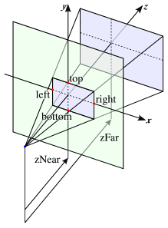
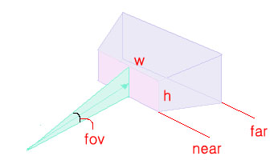
View Volume
void glOrtho(GLdouble left, GLdouble right,
GLdouble bottom, GLdouble top, GLdouble zNear,
GLdouble zFar)
void glFrustum(GLdouble left, GLdouble right,
GLdouble bottom, GLdouble top, GLdouble zNear,
GLdouble zFar)
void gluPerspective(GLdouble fov,
GLdouble aspect, GLdouble near, GLdouble far)
fov : field of view (degree, 0~180)
aspect : aspect ratio (Width/Height)
near : near clipping plane
far : far clipping plane

Slide 42
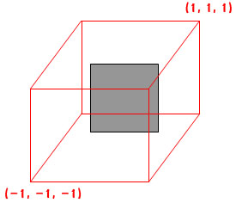
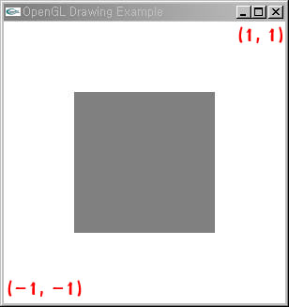
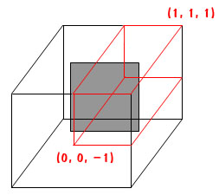
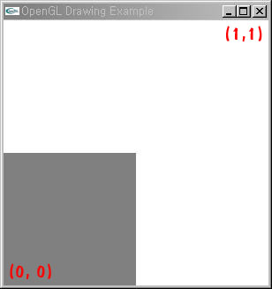
How the View Volume Works (1/2)
glOrtho(-1.0, 1.0, -1.0, 1.0, -1.0, 1.0);
Projection
glOrtho(0.0, 1.0, 0.0, 1.0, -1.0, 1.0);
Projection

Slide 43
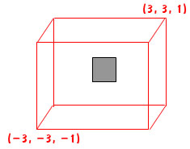
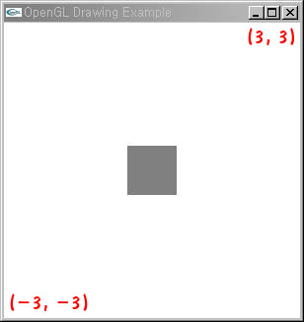
How the View Volume Works (2/2)
glOrtho(-1.0, 1.0, -1.0, 1.0, -1.0, 1.0);
Projection
glOrtho(-3.0, 3.0, -3.0, 3.0, -1.0, 1.0);
Projection

Slide 44
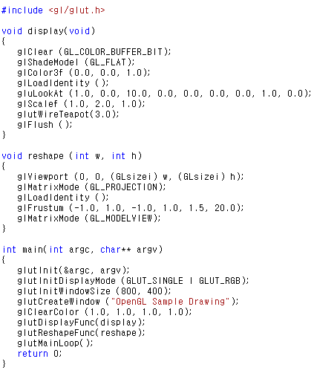

glFrustum Example

Slide 45

Viewing Parameters
View Reference Point (p_{x}, p_{y}, p_{z})
Eye point
View Direction (d_{x}, d_{y}, d_{z})
Up Vector (u_{x}, u_{y}, u_{z})
Field of view (x_{fov}, y_{fov})
Viewplane
“Look at” point
Viewplane normal
Up Vector
Right
Vector
View Reference
Point
View Direction
“Look at” Point
Viewplane

Slide 46
Viewing Transformation
void gluLookAt(GLdouble eyex, GLdouble eyey, GLdouble eyez, GLdouble atx, GLdouble aty, GLdouble atz, GLdouble upx, GLdouble upy, GLdouble upz)
eyex, eyey, eyez : Camera Position(x, y, z)
atx, aty, atz : Camera Focus(x, y, z)
upx, upy, upz : Camera Up-vector
Default
gluLookAt(0.0, 0.0, 0.0, 0.0, 0.0, -100.0, 0.0, 1.0, 0.0);

Slide 47


gluLookAt Example

Slide 48
Viewport Transformation
glViewport(GLint x, GLint y, GLsizei width, GLsizei height)
Left-low corner coordinate (x, y)
Viewport size (width, height)
Example
// initialize the size of a window
glutInitWindowSize(200, 200);
// sets the position and size of a viewport
glViewport(0, 0, 100, 100);
(0, 200)
(0, 100)
(0, 0)
(100, 0)
(200, 0)

Slide 49


Viewport Example

Slide 50


Viewport Example
300
250
200
150
100
50
(50,50)
50
100
150
200
250
300

Slide 51










Viewport Example

Slide 52
Callback Functions (1/3)
void glutReshapeFunc(void(*func)(int width, int height))
Registers the callback function called when the window size or shape is changed
width : new width of a window
height : new height of a window
void glutKeyboardFunc(void(*func)(unsigned char key, int x, int y))
Registers the callback function called when a key is pressed
key : ASCII code of the pressed key
(x, y) : the coordinate of a mouse

Slide 53


Keyboard Callback Example

Slide 54
Callback Functions (2/3)
void glutMouseFunc(void(*func)(int button, int state, int x, int y))
Registers the callback function called when a mouse button is pressed
button
GLUT_LEFT_BUTTON , GLUT_RIGHT_BUTTON, GLUT_MIDDLE_BUTTON
state
GLUT_DOWN, GLUT_UP
(x, y) : the coordinate of a mouse
void glutMotionFunc(void(*func)(int x, int y))
Registers the callback function called when a mouse is dragged
void glutPassiveMotionFunc(void(*func)(int x, int y))
Registers the callback function called when a mouse is moved without being pressed

Slide 55


Mouse Callback Example

Slide 56



Callback Functions (3/3)
void glutIdleFunc(void (*func)(void))
Registers the callback function called when there are no events to be processed → idle time

Slide 57
Front Face Detection (1/2)
GLuint glFrontFace(GLenum mode)
Determine which direction of the face definition is the front face
mode
GL_CCW : counter-clockwise (default)
GL_CW : clockwise
GLuint glCullFace(GLenum mode)
Determine which face must be culled
mode
GL_FRONT
GL_BACK (default)

Slide 58
Front Face Detection (2/2)
void glEnable/glDisable(GLenum feature)
Enable or disable the operation of OpenGL according to the macro ‘feature’
feature
GL_CULL_FACE
Default : glDisable(GL_CULL_FACE);

Slide 59
Matrix-related Functions (1/2)
void glMatrixMode(GLenum mode)
Sets the type of a matrix stack to be processed
mode
GL_MODELVIEW
When we move the object
GL_PROJECTION
When we define the clipping view volume
GL_TEXTURE
When we manipulate the texture coordinates
void glLoadIdentity()
Loads the identity matrix on the current matrix stack

Slide 60
Matrix-related Functions (2/2)
void glLoadMatrixf(const GLfloat *M)
Loads the given matrix on the current matrix stack
void glMultMatrixf(const GLfloat *M)
Multiplies the given matrix with the current matrix of the matrix stack
*M
16-length array
→ means 4x4 matrix
Column-major notation

Slide 61

Transformations : Rotation
void glRotatef(GLfloat angle, GLfloat x, GLfloat y, GLfloat z)
Rotation axis (x, y, z)
Example
// Declare the transformation mode
glMatrixMode(GL_MODELVIEW);
glLoadIdentity();
// z-Rotate the objects by 45 degree
glRotatef(45.0, 0.0, 0.0, 1.0);
// Draw the solid cube
glutSolidCube(0.3);

Slide 62

Transformations : Translation
void glTranslatef(GLfloat dx, GLfloat dy, GLfloat dz)
Example
glMatrixMode(GL_MODELVIEW);
glLoadIdentity();
// Translate the objects by (0.5, -0.5, 0.0)
glTranslatef(0.5, -0.5, 0.0);
glutSolidCube(0.3);

Slide 63

Transformations : Scaling
void glScalef(GLfloat sx, GLfloat sy, GLfloat sz)
Example
glMatrixMode(GL_MODELVIEW);
glLoadIdentity();
// Scale the objects by (2.0, 1.0, 1.0)
glScalef(2.0, 1.0, 1.0);
glutSolidCube(0.3);

Slide 64


Composite Transformation Example

